Slide 1
Säure ⇌ Base + Proton
Protonenabspaltung
konjugiertes Säure-Base-Paar

Slide 2
Base + Proton ⇌ Säure
Protonenaufnahme
konjugiertes Säure-Base-Paar

Slide 3
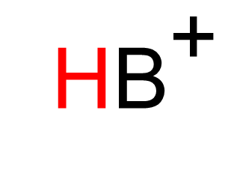
konjugiertes Säure-Base-Paar 2
Säure 1 + Base 2 ⇌ Base 1 + Säure 2
HA
B
$${\text{A}}^{\text{−}}$$
H${\text{B}}^{\text{+}}$
konjugiertes Säure-Base-Paar 1

Slide 4
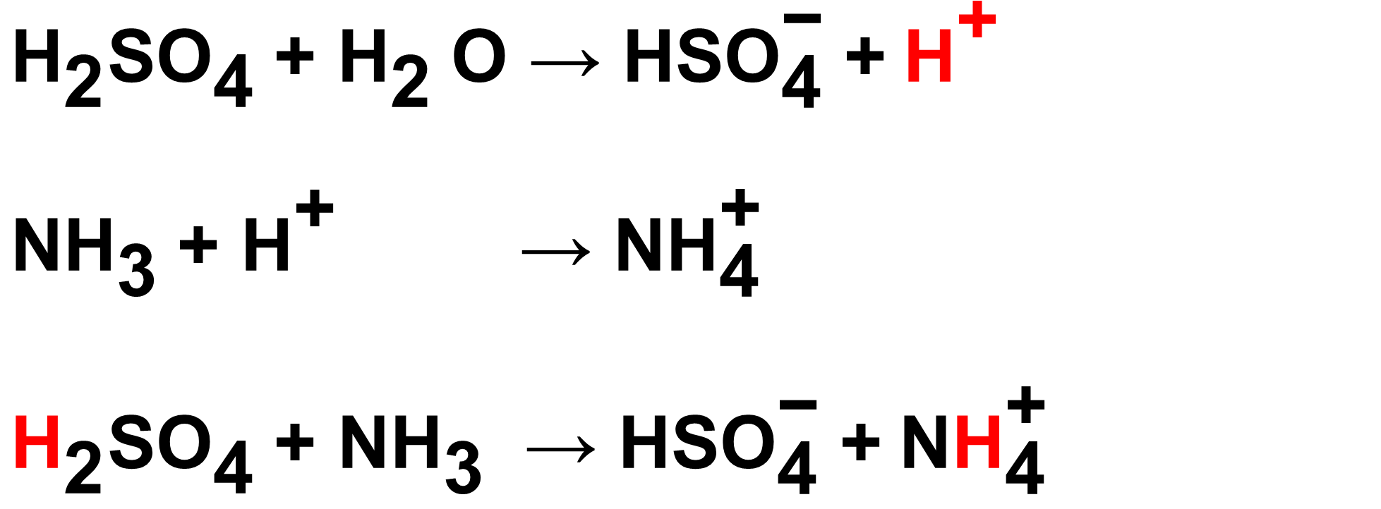
${\text{H}}_{\text{2}}{\text{SO}}_{\text{4}}{\text{+ }\text{H}}_{\text{2}}\text{O}\text{ →}$ ${\text{HSO}}_{\text{4}}^{\text{−}} \text{+}{ \text{H}}^{\text{+}}$
$${\text{NH}}_{\text{3}}{\text{+ }\text{H}}^{\text{+}} \text{→} {\text{NH}}_{\text{4}}^{\text{+}}$$
${\text{H}}_{\text{2}}{\text{SO}}_{\text{4}}{\text{+ }\text{NH}}_{\text{3}} \text{→}$ ${\text{HSO}}_{\text{4}}^{\text{−}} \text{+}{ \text{N}\text{H}}_{\text{4}}^{\text{+}}$
konjugiertes Säure-Base-Paar 1
konjugiertes Säure-Base-Paar 2

